Slide 1


PLATAFORMA · ACD CENTRADO EN VIDEO
Web ACD
El video es un canal, no un add-on.
El ACD convergente de voz y video para contact centers que atienden a sus clientes cara a cara — enrutado, supervisado, grabado y reportado por una sola plataforma, desplegado allí donde tus datos deban residir.
19
3
SD–4K
Nube / on-prem
locales
roles de usuario
video adaptativo
despliegue
Folleto de producto 2026 · Edición completa

Slide 2
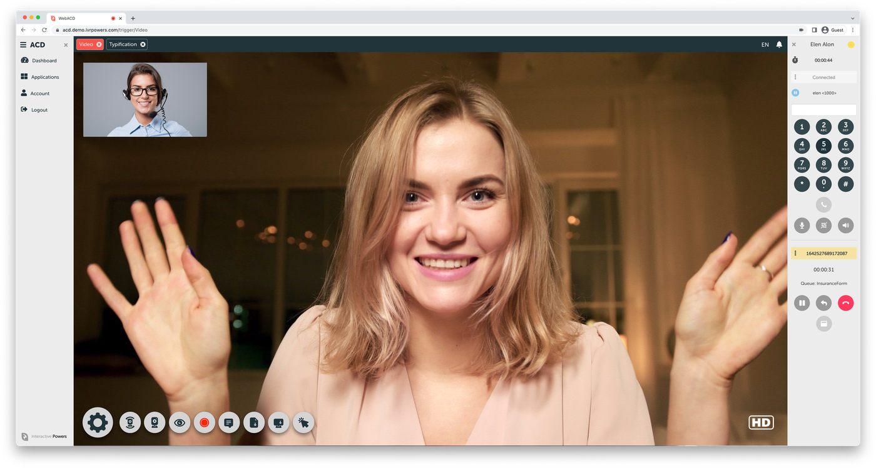
WEB ACD
LA PLATAFORMA DE ENRUTAMIENTO INTELIGENTE
El distribuidor en el centro de la plataforma.
En cola y por habilidades
Las videollamadas entran en las mismas colas y reglas que la voz.
Supervisión en vivo
Monitoriza las interacciones de video desde el mismo panel que la voz.
Grabado y archivado
Integración nativa con Video REC en cada llamada.
02

Slide 3





LA BRECHA
Todos dicen omnicanalidad. Casi nadie enruta video.
Las plataformas de contact center llevan una década sumando canales — chat, correo, SMS, redes, mensajería. El video es el único canal que se sigue tratando como una excepción.
Ausente de la lista de canales
Tarifado como add-on de pago
Delegado a un tercero
El video sencillamente no figura entre los tipos de interacción enrutables, así que no hay nada que encolar, dotar ni reportar.
El video existe, pero queda fuera del paquete — se mide aparte, lo que desincentiva en silencio a los equipos que más lo usarían.
El video llega vía un plug-in de marketplace, con su propia consola, su propia grabación y su propia vía de soporte.
Web ACD parte del extremo opuesto.
Se construyó como un escritorio de agente centrado en video con un distribuidor automático de llamadas dentro — así una videollamada se encola, se asigna por habilidad, se transfiere, se supervisa, se graba y se reporta exactamente igual que una llamada de teléfono, en la misma plataforma, bajo la misma licencia.
Posicionamiento basado en las páginas públicas de capacidades y precios de las principales suites CCaaS, revisadas en agosto de 2026
La brecha
2

Slide 4






LA PLATAFORMA
Un teléfono de empresa en el navegador, con un ACD dentro
Web ACD es una plataforma de software, 100% empaquetada, que convierte cualquier navegador moderno en un puesto completo de contact center. Soporta WebRTC de forma nativa, se conecta a contact centers existentes por SIP estándar, y corre sobre Linux Debian 64-bit — en tus propios servidores, en una máquina virtual o en AWS.
Convergente por arquitectura
Centrado en video por diseño
Despliega donde quieras
Abierto e interoperable
Una sola interfaz, un solo motor de colas y un solo conjunto de informes, tanto para llamadas de teléfono como de video.
El escritorio se diseñó primero alrededor del panel de video, no se adaptó después a partir de un softphone.
Nube, on-premises o virtualizado — el mismo paquete, así que la residencia del dato es una elección, no una limitación.
Troncal SIP estándar, navegadores WebRTC y SPLIT para conectividad RTC híbrida con las plataformas que ya operas.
256 bits
Cientos
19 locales
Por puesto
Cifrado AES / SSL
de agentes por instancia
EN · ES · PT · HU
suscripción o licencia
Fuente: wiki.ivrpowers.com/en/webacd, /faq
La plataforma
3

Slide 5






DIFERENCIADOR
Qué significa que el video sea un canal de verdad
No es un enlace de reunión enviado desde una ventana de chat. Es una interacción de video que el distribuidor gobierna de principio a fin.
En cola y por habilidad
Transferible
Supervisada en vivo
Las videollamadas entran en las mismas colas, con las mismas estrategias de distribución y las mismas reglas de asignación de agente que la voz.
Una videollamada se puede transferir a otro servicio, extensión o agente — incluida una extensión de teléfono normal.
Los supervisores monitorizan las interacciones de video en tiempo real desde el mismo panel que usan para la voz.
Grabada y archivada
Calidad adaptativa
Medida después de la llamada
La integración nativa con Video REC captura video en HD para calidad, cumplimiento y resolución de disputas.
El video se adapta de LD a SD, HD y Ultra HD según el ancho de banda realmente disponible.
Los eventos tras la videollamada disparan encuestas automáticas, así el video tiene sus propios datos de satisfacción — no una media mezclada.
Puntos de entrada: cualquier navegador compatible con WebRTC, dispositivos iOS y Android, y kioscos de autoservicio.
Fuente: wiki.ivrpowers.com/en/webacd/faq, /videortc
Diferenciador
4

Slide 6


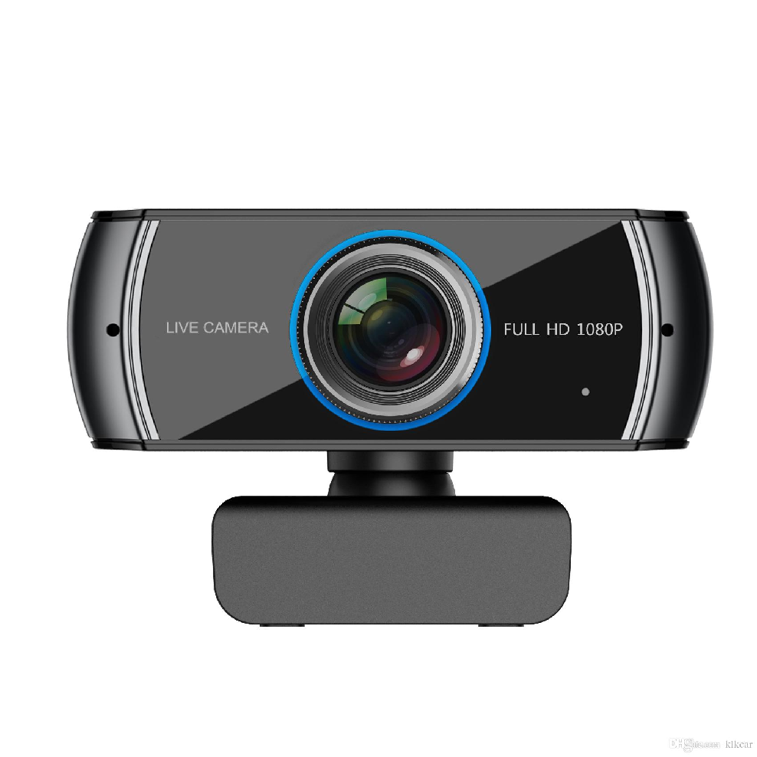







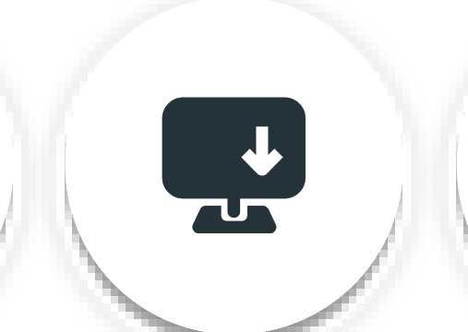

TURNKEY
START
¿Sabías que puedes transformar el trabajo en equipo
y tus procesos con nuevas herramientas?
Interactive Powers

Slide 7




ENRUTAMIENTO
El distribuidor en el centro de la plataforma
Estrategias de distribución de cola
Round Robin
Random
Simultaneous
Time Based
Talk Time
Colas y rutas
Asignación dinámica de agentes
Gestión de pausas
Construye flujos entrantes y salientes con objetos de cola y ruta dedicados, cada uno configurable de forma independiente.
Añadir o quitar un agente de una cola actualiza la pertenencia automáticamente, con retroalimentación visual en el panel.
Tipos de pausa estándar y personalizados, temporizadores de pausa, auto-pausa por cola, y el estado de pausa se conserva entre reconexiones.
Disparadores en eventos de llamada
Transferencias y blending
Autorrespuesta
Los disparadores de cola se activan con eventos de llamada y pueden abrir una app en un iframe o una nueva pestaña, cerrándose automáticamente al terminar la llamada.
Transferencias entre usuarios desde una cola, transferencia agente a agente, y gestión de campañas entrantes y salientes.
Los usuarios SIP pueden autorresponder con un pitido audible, eliminando el retraso de descolgado en colas de alto volumen.
Fuente: wiki.ivrpowers.com/en/webacd/faq, /webacd/configuration, /webacd/changelog
Enrutamiento
5

Slide 8






EXPERIENCIA DEL AGENTE
Un escritorio construido alrededor de la conversación
Los agentes trabajan en un único espacio de navegador: el panel de video y los controles del teléfono a un lado, las aplicaciones de tu negocio al otro. Nada que instalar, nada entre lo que alternar con alt-tab.
Softphone completo
Estadísticas personales
Teclado de marcado con tonos, DTMF durante las llamadas, y tono de llamada entre extensiones.
Cada agente tiene una página con su propia actividad diaria — llamadas, pausas y tiempo conectado.
Historial de llamadas
Aplicaciones embebidas
Un botón de historial en el teléfono y una vista de Últimas Llamadas para la jornada.
Las apps de negocio se abren dentro del escritorio o en una nueva pestaña, pasando variables de usuario y nombre.
Notificaciones del sistema operativo
Comprobación de requisitos
Las notificaciones de llamada entrante aparecen incluso con la app web en segundo plano.
Una comprobación integrada verifica el micrófono, el altavoz y la compatibilidad del navegador antes de empezar el turno.
Listo para táctil y móvil
Modo oscuro
Prevención del modo de suspensión en dispositivos táctiles y un diseño responsive para tablets y móviles.
Una interfaz completamente oscura para salas con poca luz y turnos largos o nocturnos.
Fuente: wiki.ivrpowers.com/en/webacd/changelog, /webacd/usage
Experiencia del agente
6

Slide 9




SUPERVISIÓN
Control en tiempo real, con permisos ajustados al equipo
Monitorización de colas en vivo
Susurro, escucha y transferencia
Difusión a agentes
Un panel de Colas en tiempo real con estadísticas por cola, estado del agente e indicadores de conversación, actualizado por websockets.
Guía a un agente en plena llamada, escucha para control de calidad, o mueve una interacción sin perder al cliente.
Envía un mensaje de supervisión a toda la sala o dirígelo a agentes concretos durante un pico.
Permisos graduados
Umbrales de atención
Visibilidad completa de la plantilla
A los supervisores se les puede asignar un alcance más reducido — listado de colas, edición de un subconjunto de parámetros de cola, o gestión de agentes.
Un parámetro de tiempo máximo de atención por cola hace visibles los incumplimientos de nivel de servicio en el momento en que ocurren.
Muestra los usuarios desconectados en el panel para ver a todo el equipo, no solo a quien está conectado en ese momento.
Fuente: wiki.ivrpowers.com/en/webacd/changelog, /webacd/usage
Supervisión
7

Slide 10




ANALÍTICA
Informes que tu equipo de BI puede usar de verdad
Web ACD incluye una biblioteca de informes predeterminados y permite a los administradores escribir y guardar sus propias consultas. La generación de informes corre en un worker independiente, así las extracciones pesadas nunca compiten con la atención de llamadas en vivo.
Biblioteca de informes predeterminados
Informes personalizados
Un conjunto de informes ya preparados sobre llamadas, agentes y pausas se instala junto con la plataforma.
Define, previsualiza y gestiona tus propias consultas de informes desde la interfaz de administración.
El CDR como fuente única de verdad
Modo de base de datos remota
Los registros de detalle de llamada (CDR), incluido el campo de usuario tipificado, son la base de cada extracción.
El worker de informes puede leer de una base de datos remota, manteniendo la carga analítica fuera del nodo de producción.
Exportación a BI y speech analytics
Contadores en tiempo real
Cualquier informe se puede exportar para su procesamiento posterior en business intelligence o speech analytics.
El tiempo conectado y el estado del agente están disponibles en minutos para seguir el nivel de servicio en vivo.
Fuente: wiki.ivrpowers.com/en/webacd/changelog, /webacd/configuration
Analítica
8

Slide 11



ADMINISTRACIÓN
Cinco dominios de configuración, una sola consola
Personal
Voz
Analítica
Plataforma
Sistema
Perfiles de usuario para administradores, supervisores y agentes; panel de estado; conjuntos de permisos de supervisor.
Colas, rutas, pausas y troncales SIP, cada uno con gestión completa del ciclo de vida y estado de troncal en vivo.
El catálogo de informes predeterminados, más la creación, configuración y eliminación de informes personalizados.
Ajustes de red, medios y SMTP, además de parámetros personalizados para el despliegue.
Parámetros de bajo nivel, estado de la licencia y un resumen del sistema de la instancia en ejecución.
Extensibilidad integrada en la capa de administración
Módulos PHP personalizados
WebSocket API
Módulos personalizados de base de datos
amplía el comportamiento de la plataforma sin bifurcar el producto
consulta toda la plantilla de usuarios y ejecuta acciones en tiempo real
lee datos de negocio en plena llamada para screen pop y tipificación
Fuente: wiki.ivrpowers.com/en/webacd/configuration, /changelog
Administración
9

Slide 12



APLICACIONES
Amplía el escritorio sin salir de él
Las aplicaciones corren dentro del espacio de trabajo del agente y reciben el contexto de la llamada automáticamente, así el agente nunca vuelve a teclear lo que la plataforma ya sabe.
Scheduler
Recorder
Messenger
Agenda videollamadas y emite enlaces seguros con caducidad para clientes y agentes.
Lista, filtra, reproduce y descarga grabaciones de llamada por ID de llamada o rango de fechas desde un panel seguro.
Chat XMPP privado entre agentes y supervisores, en paralelo a la conversación en vivo.
Typifier
Home Screen
Back+
Captura datos de resultado estructurados durante o después de una llamada, escritos en el campo de usuario del CDR.
Pon tu marca y la información clave del servicio en la pantalla de inicio del agente.
Efectos de fondo inmersivos — desenfoque, imágenes corporativas o una escena de oficina — para las videollamadas.
Las aplicaciones se abren embebidas o en una nueva pestaña, y pueden recibir variables de usuario, nombre y destino desde el disparador de cola.
Fuente: wiki.ivrpowers.com/en/webacd/extensions, interactivepowers.com
Aplicaciones
10

Slide 13



RUTA DE VERSIONES
Qué cambió en 2025 y 2026
Progressive Web App
Autenticación de dos factores
v1.25 · MAY 2026
v1.26 · JUL 2026
Instala Web ACD como una app en el escritorio o en la pantalla de inicio, con arranque más rápido y sin la interfaz del navegador.
OTP por correo como segundo factor en cada inicio de sesión, tanto para agentes como para supervisores y administradores.
Idioma húngaro
Precalentamiento de WebRTC
v1.23 · NOV 2025
v1.23.1 · DIC 2025
hu_HU se suma a la plataforma, ampliando la cobertura a 19 locales entre inglés, español, portugués y húngaro.
El permiso de micrófono se solicita al conectar, eliminando los fallos de audio en la primera llamada del día del agente.
Bajo el capó, en el mismo periodo
El runtime de Node.js pasó a 18 LTS y se actualizaron las librerías · se eliminó un cuello de botella en la conexión a base de datos que podía bloquear la aplicación · se resolvieron condiciones de carrera en las consultas · se corrigieron los estilos de tabla del tema oscuro y las alturas de layout · las plantillas de transporte WSS se ampliaron con gestión de IP local y externa.
Fuente: wiki.ivrpowers.com/en/webacd/changelog (v1.22.0 – v1.26.0)
Ruta de versiones
11

Slide 14





SEGURIDAD
Protección en la sesión, la cuenta y el perímetro
Cifrado en tránsito
Autenticación de dos factores
Control de acceso basado en roles
Cifrado AES de 256 bits sobre transporte certificado SSL, tanto para la señalización como para los medios.
Verificación por OTP de correo en el inicio de sesión, aplicada de forma uniforme en los tres roles de usuario.
Roles de administrador, supervisor y agente, con el alcance del supervisor acotado permiso a permiso.
Grabación bajo tu control
Operaciones auditables
El perímetro que tú elijas
Las grabaciones se guardan en tu propia instancia de Video REC, en el entorno y la jurisdicción que elijas.
Los registros de CDR, de agente y de pausa dan un historial reconstruible de quién atendió qué, y cuándo.
Ejecútalo dentro de tu propia red, y ningún dato de interacción tiene que cruzar una frontera externa.
El despliegue es un control de privacidad: las instalaciones on-premises y virtualizadas mantienen el contenido de las conversaciones, las grabaciones y los datos de informes dentro de tu propia infraestructura.
Fuente: interactivepowers.com/en/platforms/webacd, /webacd/changelog
Seguridad
12

Slide 15

DESPLIEGUE
La misma plataforma, allí donde tenga que ejecutarse
La mayoría de plataformas de contact center viven en un solo sitio: la nube del proveedor. Web ACD no te ata a eso.
Nube
On-premises
Virtualizado
Híbrido
Alojado y gestionado en AWS, con el modelo operativo de un servicio y sin infraestructura propia que operar.
Empaquetado para Linux Debian 64-bit en tu propio hardware, dentro de tu perímetro de red.
Licenciado para Amazon EC2, VMware, Proxmox y Xen, así encaja con la virtualización que ya operas.
Combínalos — por ejemplo, agentes en la nube con la grabación y el archivo retenidos en tus instalaciones.
Por qué esto importa especialmente para el video
El video es la carga más pesada, más personal y más regulada que maneja un contact center — un rostro grabado es un dato personal cercano a lo biométrico en la mayoría de jurisdicciones. Poder mantener la captura, el almacenamiento y el archivo de video dentro de tu propio perímetro convierte la objeción más dura en una compra pública, bancaria, de salud o de seguros en una simple decisión de configuración.
Fuente: wiki.ivrpowers.com/en/webacd/faq (installation, hosting and licensing sections)
Despliegue
13

Slide 16





ESCALA
Diseñado para crecer sin cambiar de plataforma
Cientos de agentes por instancia
Sesiones resilientes
La concurrencia depende de los códecs y procesos activados, y escala con los recursos que le asignes.
Un margen de reconexión de cinco minutos conserva el estado del agente, y los avisos de desconexión muestran la pérdida de socket al instante.
Video con balanceo de carga
Cargas de trabajo separadas
Los servicios de video se distribuyen entre las pasarelas de Video RTC, así la capacidad de medios crece de forma independiente al ACD.
La generación de informes corre en su propio worker y puede apuntar a una base de datos remota, aislando la analítica del tráfico en vivo.
Preparado para escalar en AWS
Acceso a base de datos con pool de conexiones
Diseñado, construido y empaquetado para desplegarse en entornos cloud de AWS, así como en infraestructura privada.
El pool de conexiones sustituyó el acceso de conexión única, eliminando un cuello de botella bajo concurrencia sostenida.
La calidad del video se adapta por sesión — LD, SD, HD o Ultra HD — según el ancho de banda IP realmente disponible para cada participante.
Fuente: wiki.ivrpowers.com/en/webacd/faq, /webacd/changelog
Escala
14

Slide 17



LA SUITE
Web ACD es una capa de un stack completo
Cada plataforma funciona de forma independiente y habla protocolos estándar — pero compradas juntas se comportan como un solo sistema, sin proyecto de integración de por medio.
Smart IVR
Web ACD
Video RTC
Video REC
CAPA DE AUTOMATIZACIÓN
CAPA DE DISTRIBUCIÓN
PASARELA DE MEDIOS
CAPA DE GRABACIÓN
IVR VoiceXML de nivel operador con motores de voz, que atiende la llamada antes de que haga falta una persona.
Encola, enruta y distribuye voz y video al agente correcto, y gestiona su escritorio.
Gateway híbrido SIP + WebRTC para navegadores, dispositivos móviles y kioscos, construido para alta disponibilidad.
Grabación de video en HD, almacenamiento y archivo, con exportación para analítica y cumplimiento.
Video RTC también está diseñado para interoperar con plataformas de contact center y CCaaS existentes — así es como muchas organizaciones añaden video a una suite con la que ya están estandarizadas.
Cloud Services · alojamiento, monitorización y operación gestionada en las cuatro plataformas
Fuente: wiki.ivrpowers.com/en (platform documentation)
La suite
15

Slide 18



AUTOMATIZACIÓN
Autoservicio e IA de voz, desde el mismo stack
La automatización en un despliegue de Web ACD la entrega Smart IVR, la plataforma IVR de nivel operador de la suite — así el bot y el agente comparten una sola capa de telefonía, un mismo conjunto de troncales y un mismo rastro de reporting.
Motores de voz
Modo conversacional
VoiceXML 2.x
Concurrencia de nivel operador
Soporte para motores avanzados de TTS, STT, ASR y NLU, así eliges el proveedor que mejor encaja con tu idioma y tu presupuesto.
Ejecuta prompts de marcación por tonos y scripts de reconocimiento de voz, y pasa después a una conversación en lenguaje natural.
Construido sobre un estándar abierto del W3C con etiquetas extendidas, manteniendo las aplicaciones portables en lugar de atadas a un proveedor.
Multi-tenancy con cientos de llamadas simultáneas por servidor para aplicaciones telefónicas automatizadas.
Automatización y agentes humanos en un mismo continuo
Un cliente puede ser identificado y atendido por un voicebot, y después escalado a una videollamada en cola con un agente concreto — sin cambiar de plataforma, sin perder contexto y sin cruzar la frontera de otro proveedor a media conversación.
Fuente: wiki.ivrpowers.com/en/smartivr
Automatización
16

Slide 19





SOLUCIONES
Herramientas de interacción a medida sobre la plataforma
Remote Viewer
CoBrowsing
Web Caller
Field Service
Kiosk Manager
Colaboración sobre llamadas de teléfono convencionales, añadiendo una capa visual a una conversación de voz ya en curso.
Navega una web junto al visitante durante un chat, una llamada o una videollamada, guiando en lugar de solo describir.
Un teléfono virtual basado en navegador, integrado en cualquier sitio web y conectado a tus propios sistemas de telefonía.
Videollamadas rápidas para profesionales de campo que necesitan colaborar y conectar con los usuarios.
Kioscos de autoservicio como punto de entrada de video, con emparejamiento por QR, PIN dinámico y gestión de flota.
Todas ellas son una puerta de entrada a la misma cola
Un cliente que empieza en una web, en una app móvil, en un kiosco de oficina o desde el móvil de un técnico de campo llega a la misma cola de Web ACD, se distribuye con la misma estrategia, se supervisa en el mismo panel y aparece en el mismo informe. Cambia el punto de entrada; no cambia el modelo de operación.
Fuente: interactivepowers.com/en (Solutions), wiki.ivrpowers.com/en
Soluciones
17

Slide 20

INTEROPERABILIDAD
Estándares primero, para que encaje con lo que ya usas
Telefonía
Aplicaciones
APIs de la plataforma
Troncal SIP estándar hacia cualquier operador o sistema VoIP
Apps de negocio embebidas en el escritorio o abiertas en una pestaña
Módulos PHP personalizados para ampliar la funcionalidad de la plataforma
SPLIT — protocolo híbrido SIP + WebRTC para troncales RTC
Datos de llamada pasados por destino a aplicaciones personalizadas
Acciones WebSocket para plantilla y mensajería en tiempo real
Se conecta a los contact centers existentes en lugar de sustituirlos
Variables de usuario y nombre disponibles para apps y disparadores de cola
Módulos personalizados de base de datos para consultas de negocio en plena llamada
Configuración de troncales y estado de troncal en vivo en la consola
Disparadores de cola con acciones de copiar y código QR
Worker de informes capaz de apuntar a una base de datos remota
Como la plataforma habla SIP y WebRTC estándar, Web ACD se puede introducir junto a un contact center ya existente y asumir primero el tráfico de video.
Fuente: wiki.ivrpowers.com/en/webacd/faq, /webacd/changelog, /webacd/configuration
Interoperabilidad
18

Slide 21
COMPARACIÓN
En qué se distancia Web ACD de las suites
Una suite CCaaS típica
Web ACD
El video como canal
Ausente, tarifado como add-on o plug-in de marketplace
Nativo, enrutado por el mismo ACD que la voz
Grabación de video
Normalmente un producto o partner aparte
Video REC, integrado en la misma suite
Despliegue
Solo nube del proveedor, en la mayoría de casos
Nube, on-premises, virtualizado o híbrido
Dónde residen los datos de video
La región del proveedor, por arquitectura
Donde tú lo instales
Modelo comercial
Por agente, al mes, indefinidamente
Suscripción o licencias
Proveedores en la pila
Plataforma, más partner de video, más grabador
Un proveedor para IVR, ACD, video y grabación
«Una suite CCaaS típica» resume los patrones publicados en las páginas de capacidades y precios de las principales plataformas a agosto de 2026. Hay comparativas específicas por proveedor disponibles bajo petición.
Comparación
19

Slide 22






EN PRODUCCIÓN
Funcionando donde la conversación realmente importa
Web ACD está desplegado en servicios públicos, salud, seguros e instituciones financieras en América Latina y Europa — sectores donde una interacción es un expediente, no un ticket.
Industrias atendidas
Servicios financieros
Sector público
Salud
Telecom y utilities
BPO y servicios
Referencias nominales de clientes, con tamaño de despliegue y resultados, disponibles bajo NDA a través de tu equipo de cuenta.
Fuente: interactivepowers.com/en/platforms/webacd (customer logos)
En producción
20

Slide 23





COMERCIAL
Suscripción por puesto, con licencia disponible
Web ACD se contrata por suscripción, por puesto — un puesto es un agente, un supervisor o un administrador — en cualquier modelo de despliegue. Para sector público y entornos regulados que necesiten propiedad de la licencia, seguimos ofreciendo compra perpetua por puesto, con un mantenimiento anual que cubre nuevas versiones, actualizaciones y soporte online.
Suscripción por puesto
Mantenimiento anual
Evaluación con funcionalidad completa
Soporte por correo y teléfono
Las unidades son puestos por rol, así el modelo comercial encaja con cómo está dotado realmente el contact center.
Cubre nuevas versiones, actualizaciones y soporte online — la ruta de actualización está incluida, no se revende.
Funcionalidad completa y sin restricciones, con capacidad y duración limitadas, para una prueba de concepto.
Se presta según tu mantenimiento de licencia, desde equipos que cubren el horario laboral en CET y EST.
Qué significa esto en un horizonte de cinco años
Suscripción por puesto: pagas por capacidad de contact center, no por una licencia nominal atada a cada persona. El coste se ajusta a cómo está dotado realmente tu contact center — y el video va incluido, no facturado aparte. Y si tu organización necesita propiedad de la licencia, la compra perpetua por puesto sigue disponible, con el mismo mantenimiento anual.
Fuente: wiki.ivrpowers.com/en/webacd/faq (licensing and billing section)
Comercial
21

Slide 24
WEB ACD · ACD CENTRADO EN VIDEO
Ponle cara a tu
contact center.
Déjanos enseñarte una videollamada en cola — distribuida, supervisada, grabada y reportada — sobre tu propio caso de uso, con una licencia de evaluación y sin trucos de capacidad.
Hablar con Ventas
Solicitar una Demo
interactivepowers.com

